Slide 1




Doctorado en Ingeniería y Ciencias Ambientales - DICA
Curso:
Diseño y Análisis de Experimentos en Ingeniería y Ciencias Ambientales
Tema:
Práctica 11: Método de superficie de respuesta
Docente:
-PhD. Christian René Encina Zelada
Estudiantes:
-Agatha Prado Gárate
-Gustavo De la Cruz Montalvo
-Jhonsy O. Silva López
-José Zevallos Ruiz
03 de diciembre 2024, LIMA – PERÚ

Slide 2





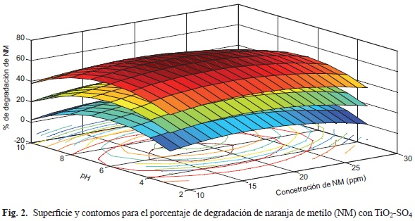
Contenido
1. Artículo
2. Objetivos
3. Marco teórico
4. Metodología
5. Resultados
6. Conclusiones y recomendaciones
Curso Diseño y Análisis de Experimentos en Ingeniería y Ciencias Ambientales

Slide 3
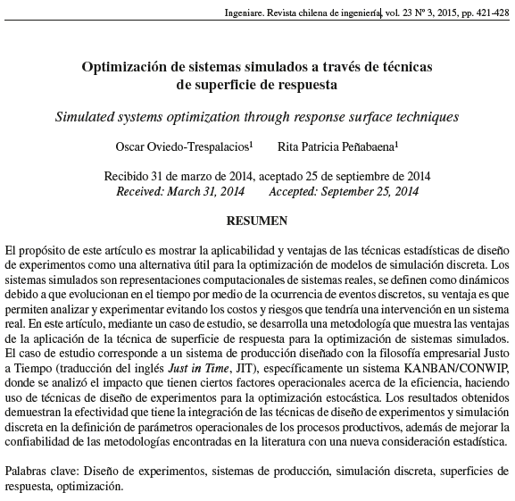

1. Artículo
Oviedo et al. (2005)
http://dx.doi.org/10.4067/S0718-33052015000300011
Curso Diseño y Análisis de Experimentos en Ingeniería y Ciencias Ambientales

Slide 4
2. Objetivos
Objetivo general
Reproducir y validar los resultados del artículo original sobre la optimización de un sistema Kanban/CONWIP mediante el análisis de superficies de respuesta, evaluando la precisión del modelo y su aplicabilidad para predecir y optimizar el tiempo de flujo en un entorno experimental.
Objetivos específicos
Ajustar modelos estadísticos de primer orden (FO) y segundo orden (SO) a los datos simulados para identificar factores significativos, explorar relaciones no lineales e interacciones dentro del sistema, y validar la dirección del ascenso más empinado como guía para las etapas iniciales del proceso de optimización.
Determinar el punto estacionario del modelo SO mediante un análisis canónico, evaluando su correspondencia con los resultados reportados en el artículo original, y visualizar gráficamente la superficie de respuesta y el punto estacionario para facilitar la interpretación de las interacciones entre los factores y su impacto en la variable de respuesta.
Comparar los resultados obtenidos con los del artículo original, destacando coincidencias, discrepancias y sus posibles explicaciones
Curso Diseño y Análisis de Experimentos en Ingeniería y Ciencias Ambientales

Slide 5
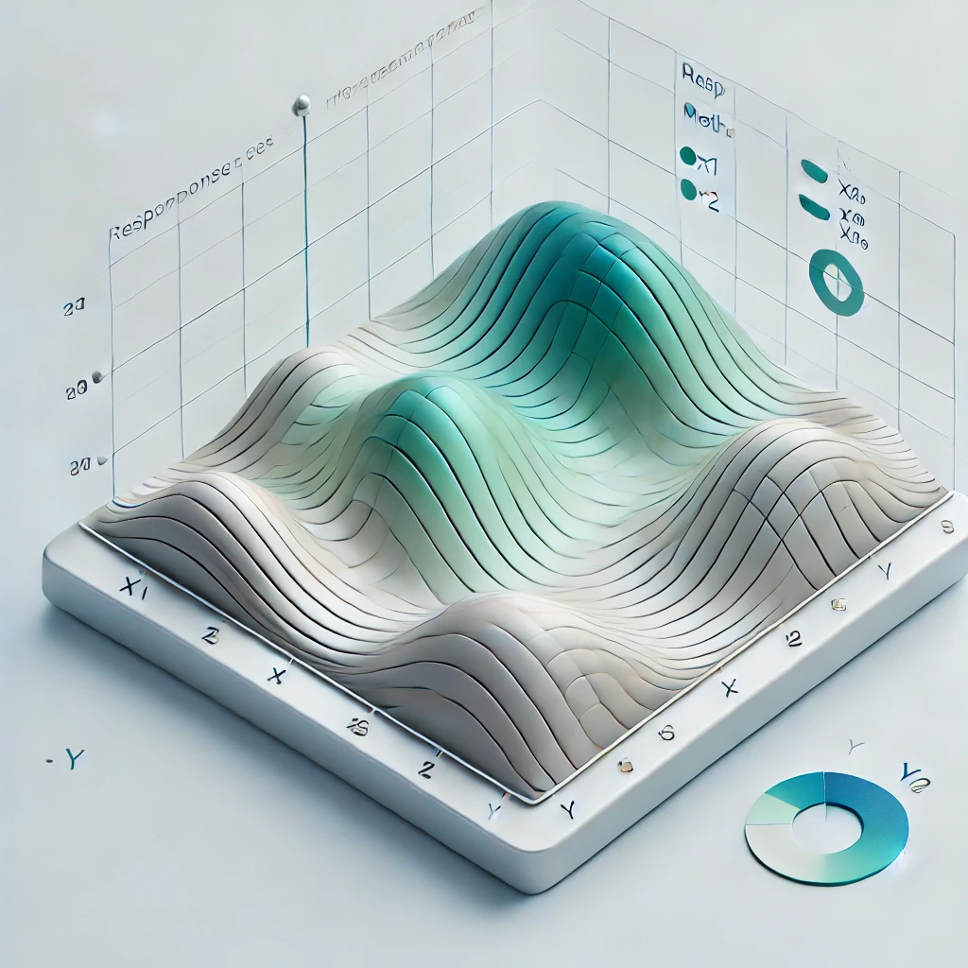
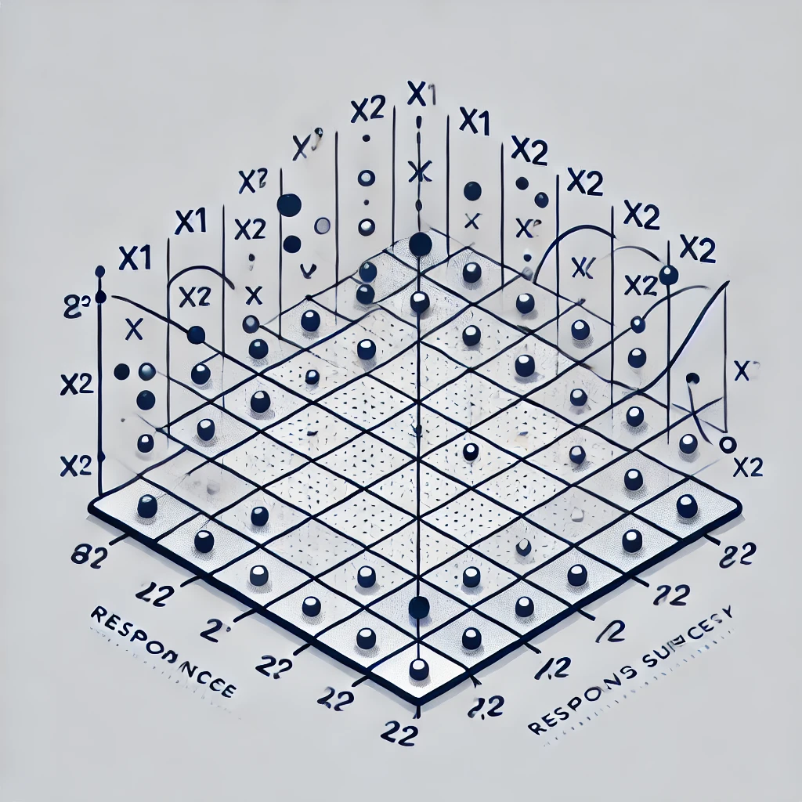


3. Marco teórico
Método de superficie de respuesta: Fundamentos y aplicaciones
Diseños factoriales en el contexto MSR
Análisis Canónico y Visualización de la Superficie de Respuesta
Aplicaciones del MSR en la Optimización de Procesos
Importancia de la Reproducibilidad y Ciencia Abierta en el MSR
Curso Diseño y Análisis de Experimentos en Ingeniería y Ciencias Ambientales

Slide 6
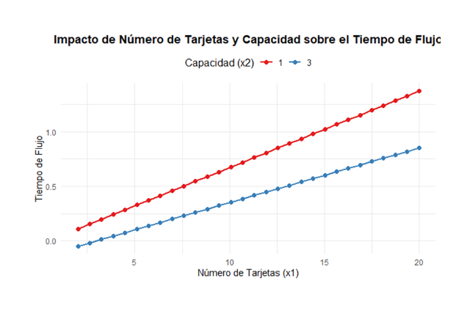

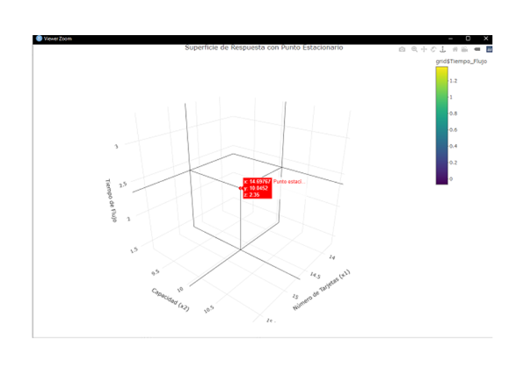
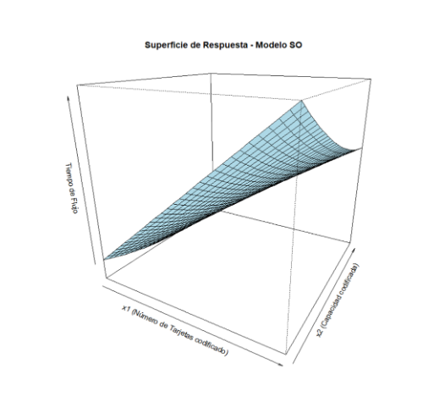
4. Metodología
Inicio
Datos
Seleccionar y codificar variables
Ajustar modelos FO
Calcular ascenso más empinado
Crear gráficos
Ajustar modelo SO
Calcular punto estacionario
Graficar superficie
Fin
Flujograma metodológico empleado
Curso Diseño y Análisis de Experimentos en Ingeniería y Ciencias Ambientales

Slide 7
5. Resultados
Curso Diseño y Análisis de Experimentos en Ingeniería y Ciencias Ambientales

Slide 8
5. Resultados
Curso Diseño y Análisis de Experimentos en Ingeniería y Ciencias Ambientales

Slide 9
5. Resultados
Curso Diseño y Análisis de Experimentos en Ingeniería y Ciencias Ambientales

Slide 10
5. Resultados
Curso Diseño y Análisis de Experimentos en Ingeniería y Ciencias Ambientales

Slide 11
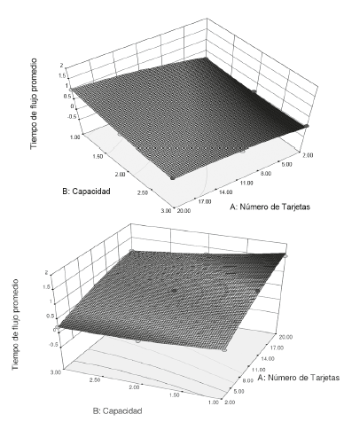
6. Conclusiones y recomendaciones
Curso Diseño y Análisis de Experimentos en Ingeniería y Ciencias Ambientales

Slide 12
Doctorado en Ingeniería y Ciencias Ambientales - DICA
Curso:
Diseño y Análisis de Experimentos en Ingeniería y Ciencias Ambientales
Tema:
Práctica 11: Método de superficie de respuesta
Docente:
-PhD. Christian René Encina Zelada
Estudiantes:
-Agatha Prado Gárate
-Gustavo De la Cruz Montalvo
-Jhonsy O. Silva López
-José Zevallos Ruiz
03 de diciembre 2024, LIMA – PERÚ

